Slide 1
Python与金融计算
金融市场的风险测度计算
VaR的计算方法
蒋志强 *、储丽娅 #
* zqjiang.ecust@qq.com
#cherry_8621@163.com

Slide 2

金融风险管理
金融风险管理的基础与核心：量化风险
传统风险度量阶段
现代风险度量阶段
一致性风险度量阶段
敏感度分析
指标
方差、久期、凸性、beta、delta
优点
简单直观，反应部分风险特征；
缺点
缺全面综合考虑
在险价值VaR
定义
给定置信水平下，在未来特定时间内的潜在最大损失
优点
综合性度量，较为准确，适用性良好
缺点
非一致性度量指标
期望损失ES
定义
给定置信水平下，左尾概率区间内潜在的平均损失
优点
无需假定损失分布一致性风险度量

Slide 3
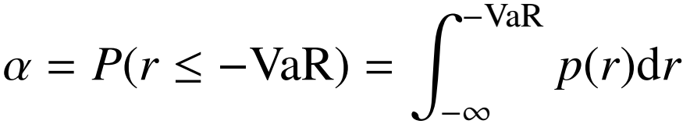
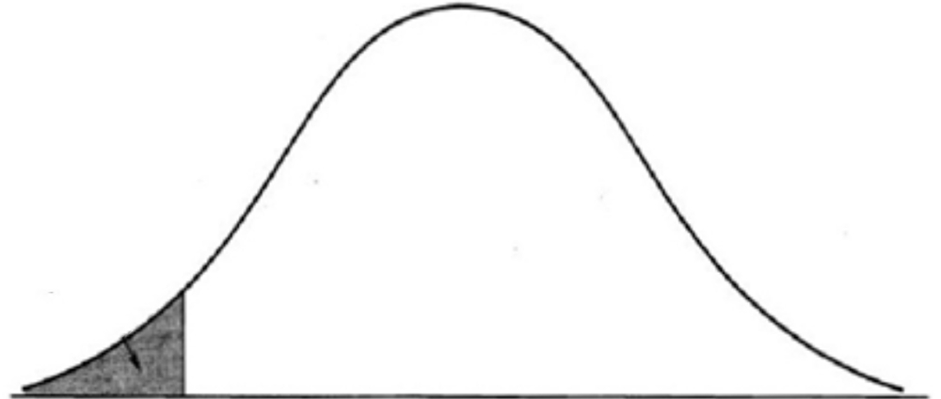
在险价值VaR
在险价值 Value at Risk VaR
在一定的概率水平下（置信度 1-α ），某一金融资产（证券组合）在未来特定的一段时间内的最大可能损失
阴影部分面积 α
VaR
VaR为收益率的分位数
Notes:
说明，此处的分析仅仅是非常粗浅的暴力回归分析，对一个公司的定价、估值还有许多类似于PE、PB、PEG等生产经营指标需要进行考虑。此处只是给学生们一个直观的感受，让学生们学会独立思考，不要被茅台表面上600多的股价所迷惑。

Slide 4
在险价值VaR
根据投资组合价值损失分布假设，VaR计算方法有三类:
一、参数法
假定资产收益率服从某种分布或随机过程，构造波动性模型，预测未来损益分布
RiskMetrics、Delta-N、Gamma-N、GARCH-N
二、非参数法
假定收益率独立同分布，且不对分布做任何假定，使用历史数据或者模拟数据的生成经验概率分布
历史模拟法（HS）、蒙特卡洛模拟法（MCS）
三、半参数法
参数法中的参数估计问题+非参数方法中的取经验分位数
EVT、GARCH-EVT、Hawkes-EVT、ACD-EVT
Notes:
说明，此处的分析仅仅是非常粗浅的暴力回归分析，对一个公司的定价、估值还有许多类似于PE、PB、PEG等生产经营指标需要进行考虑。此处只是给学生们一个直观的感受，让学生们学会独立思考，不要被茅台表面上600多的股价所迷惑。

Slide 5
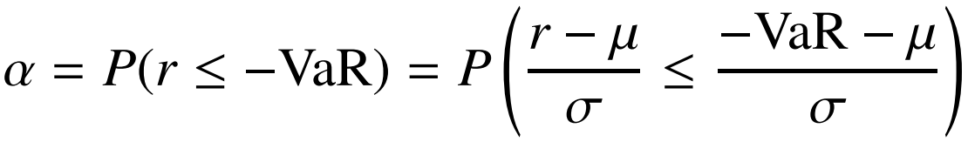
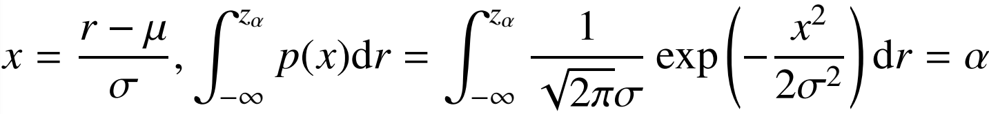

参数法 - RiskMetrics
假设收益率服从正态分布$r\sim N(μ,σ^{2})$，则 $\frac{r−u}{σ}$ 服从标准正态分布
根据VaR的定义：
其中 z_{α} 为概率水平α下，标准正态分布的分位数；σ 为波动率
Notes:
说明，此处的分析仅仅是非常粗浅的暴力回归分析，对一个公司的定价、估值还有许多类似于PE、PB、PEG等生产经营指标需要进行考虑。此处只是给学生们一个直观的感受，让学生们学会独立思考，不要被茅台表面上600多的股价所迷惑。

Slide 6
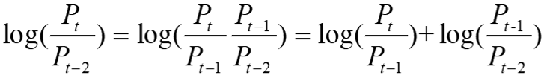
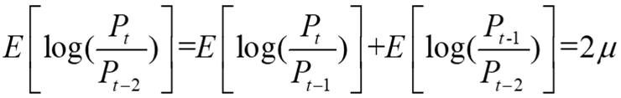

参数法 - RiskMetrics
1. 单资产的单期VaR估计
2. 单资产的多期VaR估计
无自相关
某只股票单期收益率的均值为μ, 方差为σ², 收益率无自相关
则持有该股票两期的VaR为：
以此类推，单个资产持有 T 期的VaR为
Notes:
说明，此处的分析仅仅是非常粗浅的暴力回归分析，对一个公司的定价、估值还有许多类似于PE、PB、PEG等生产经营指标需要进行考虑。此处只是给学生们一个直观的感受，让学生们学会独立思考，不要被茅台表面上600多的股价所迷惑。

Slide 7
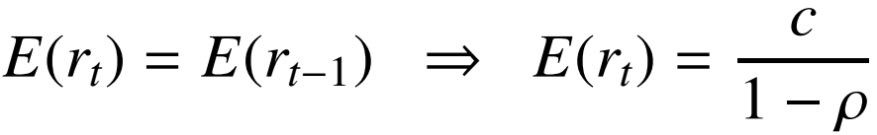
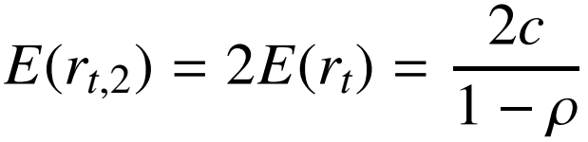
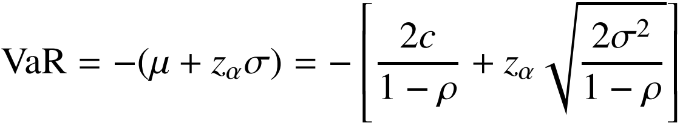
参数法 - RiskMetrics
有自相关
例：持有两期的VaR计算
设：
两边求期望
两边求方差
两期收益率
持有两期的VaR:
Notes:
说明，此处的分析仅仅是非常粗浅的暴力回归分析，对一个公司的定价、估值还有许多类似于PE、PB、PEG等生产经营指标需要进行考虑。此处只是给学生们一个直观的感受，让学生们学会独立思考，不要被茅台表面上600多的股价所迷惑。

Slide 8


参数法 - RiskMetrics
3. 多资产的 VaR 估计
假设两个资产收益率为r₁和r₂，投资权重分别为ω₁和ω₂
收益率的期望分别为μ₁和μ₂，收益率的标准差分别为σ₁和σ₂
组合收益：r_{p} = ω₁r₁ + ω₂r₂
组合期望：E(r_{p}) = E(ω₁r₁ + ω₂r₂) = ω₁μ₁ + ω₂ μ₂
组合方差：
组合VaR:
Notes:
说明，此处的分析仅仅是非常粗浅的暴力回归分析，对一个公司的定价、估值还有许多类似于PE、PB、PEG等生产经营指标需要进行考虑。此处只是给学生们一个直观的感受，让学生们学会独立思考，不要被茅台表面上600多的股价所迷惑。

Slide 9
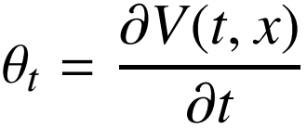
参数法 - Delta和Gamma类方法
历史数据
组合头寸
波动性、相关性
模型
风险映射
估计未来的波动性、相关性
Delta和Gamma估计
Delta、Gamma头寸
价值变化估计
V(t, x) 为组合的价值函数，组合价值变化 ΔV 满足一元正态分布
Delta-Normal 模型（组合价值取一阶近似）
V(t+Δt, x+Δx) - V(t, x) ≈ θ_{t}Δt + δΔx
Gamma-Normal 模型（组合价值取二阶近似）
V(t+Δt, x+Δx) - V(t, x) ≈ θ_{t}Δt + δΔx + (γ/2)(Δx)²
Notes:
说明，此处的分析仅仅是非常粗浅的暴力回归分析，对一个公司的定价、估值还有许多类似于PE、PB、PEG等生产经营指标需要进行考虑。此处只是给学生们一个直观的感受，让学生们学会独立思考，不要被茅台表面上600多的股价所迷惑。

Slide 10
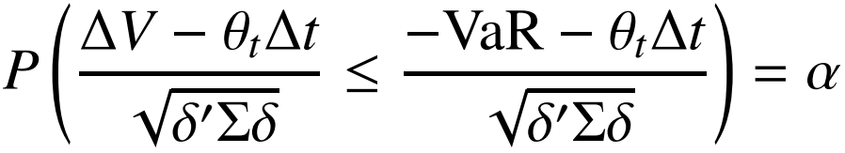
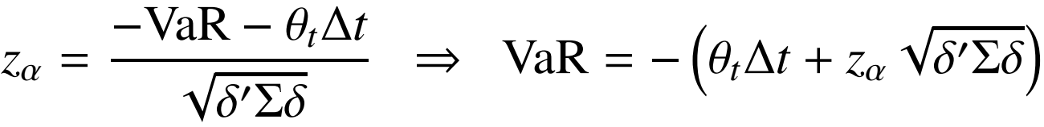
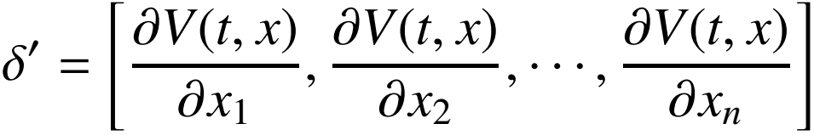
参数法 - Delta-Normal
ΔV 表示 ΔV(Δt, Δx) 的一阶近似，ΔV 服从一元正态分布
ΔV(Δt, Δx) = V(t+Δt, x+Δx) - V(t, x) ≈ θ_{t}Δt + δΔx
ΔV = θ_{t}Δt + δΔx
E(ΔV) = E(θ_{t}Δt + δΔx) = θ_{t}Δt
Var(ΔV) = Var(θ_{t}Δt + δΔx) = δ’Var(Δx)δ = δ’Σδ
VaR的计算公式转化为：
设z_{α} 为置信水平 1-α 下，标准正态分布的分位数
VaR计算可简化为
δ 为敏感度
Notes:
说明，此处的分析仅仅是非常粗浅的暴力回归分析，对一个公司的定价、估值还有许多类似于PE、PB、PEG等生产经营指标需要进行考虑。此处只是给学生们一个直观的感受，让学生们学会独立思考，不要被茅台表面上600多的股价所迷惑。

Slide 11
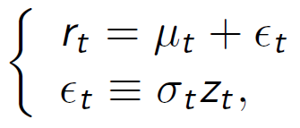
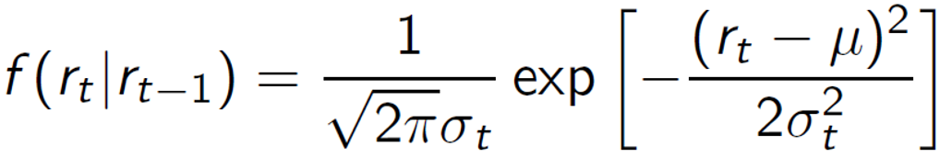



参数法 - GARCH-Normal
金融时序特点：波动聚集、分布尖峰厚尾、条件异方差、自相关
基于条件波动率的收益率模型
若є_{t}满足标准正态分布，r_{t}|r_{t-1}满足以μ_{t}为均值，σ_{t}²为方差的正态分布
单期
多期
思考：考虑є_{t}为其他分布，如标准t分布，VaR如何计算？
q^{α}_{є} is the α quantile of the distribution of є_{t}
Notes:
说明，此处的分析仅仅是非常粗浅的暴力回归分析，对一个公司的定价、估值还有许多类似于PE、PB、PEG等生产经营指标需要进行考虑。此处只是给学生们一个直观的感受，让学生们学会独立思考，不要被茅台表面上600多的股价所迷惑。

Slide 12
非参数法 - 历史模拟法
历史模拟法
使用历史数据的经验概率分布来计算 VaR
假定历史会重现，利用资产组合的收益率历史数据，在给定置信水平下，确定资产组合在持有期内的最低收益。
单资产：
给定资产收益率序列，计算t+1时刻的VaR
提取出100个历史收益率数据（t-99:t）
将历史收益率数据从小到大排序
在置信度为95%下，VaR为第5个收益率值
Notes:
说明，此处的分析仅仅是非常粗浅的暴力回归分析，对一个公司的定价、估值还有许多类似于PE、PB、PEG等生产经营指标需要进行考虑。此处只是给学生们一个直观的感受，让学生们学会独立思考，不要被茅台表面上600多的股价所迷惑。

Slide 13
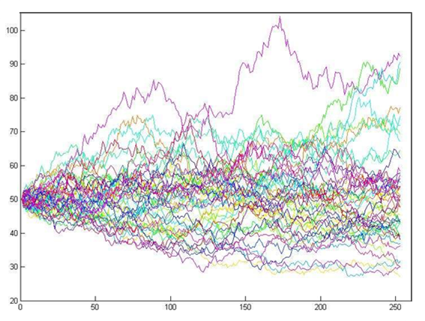
非参数法 - 蒙特卡洛模拟法
蒙特卡洛模拟法
使用模拟数据的经验概率分布来计算VaR
利于随机过程和分布重复模拟未来特定时期内可能发生的、不同情景下的资产价格路径，得到资产在未来特定期间内损益及其分布，估算在险价值.
主要步骤
情景产生。选择市场风险因子，确定市场因子随机过程和分布，估计参数，模拟市场因子随机变化的路径；
组合估价。利于市场因子的模拟价值，计算组合的N个可能价值，估计出价值变化和分布；
VaR估计。根据模拟的组合价值变化分布，计算给定置信度的VaR。
假设资产价格服从几何布朗运动：
dS = μSdt + σSdz , dz = ε(dt)^{1/2} , ε ~ N(0,1)
可模拟资产从 S_{t} 到 S_{T} 的价格路径。
t
T
Notes:
说明，此处的分析仅仅是非常粗浅的暴力回归分析，对一个公司的定价、估值还有许多类似于PE、PB、PEG等生产经营指标需要进行考虑。此处只是给学生们一个直观的感受，让学生们学会独立思考，不要被茅台表面上600多的股价所迷惑。

Slide 14
半参数法
1. 极值理论（EVT）
BMM方法（Block Maxima Method）
设序列i.i.d.，分块提极值，用GEV建模
POT（Peaks over threshold）方法
选择一个足够大的阈值u，超过阈值的为极值，用GPD建模
2. 分位数回归理论（Quantile Regression Theory）
将VaR视为在当前的信息条件下，未来收益条件分布的分位数，可用分位数回归的方法来估计。
厚尾数据效果好，CAViaR模型（ Engle and Manganelli, 1999）
Notes:
说明，此处的分析仅仅是非常粗浅的暴力回归分析，对一个公司的定价、估值还有许多类似于PE、PB、PEG等生产经营指标需要进行考虑。此处只是给学生们一个直观的感受，让学生们学会独立思考，不要被茅台表面上600多的股价所迷惑。

Slide 15
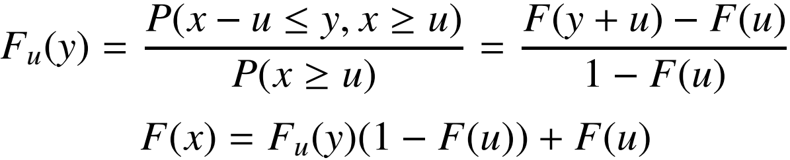
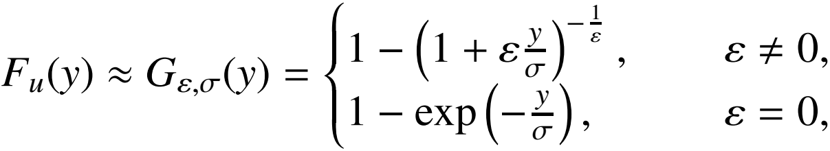
极值理论 - POT模型
假设F(x)为序列{x_{i}}的累积分布
定义超出量 y = x - u, 则 y 的累积分布F_{u}(y)为
依据贝叶斯条件概率公式
当阈值u足够大，超出值的条件分布近似于GPD (Pickands,1975)
尺度参数σ > 0; 形状参数ε > 0时, GPD具有厚尾的特点
Notes:
说明，此处的分析仅仅是非常粗浅的暴力回归分析，对一个公司的定价、估值还有许多类似于PE、PB、PEG等生产经营指标需要进行考虑。此处只是给学生们一个直观的感受，让学生们学会独立思考，不要被茅台表面上600多的股价所迷惑。

Slide 16
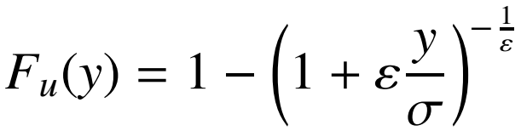
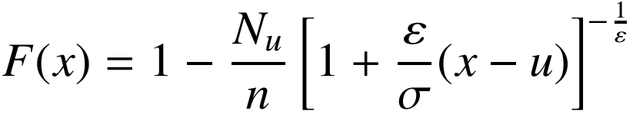
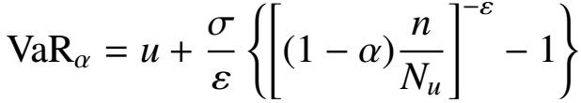
极值理论 - POT模型
基于POT模型的VaR计算
设 N_{u} 为超出阈值部分的样本个数，则 F(u) = (n - N_{u})/n
给定置信水平 1 - α，VaR 计算公式
Notes:
说明，此处的分析仅仅是非常粗浅的暴力回归分析，对一个公司的定价、估值还有许多类似于PE、PB、PEG等生产经营指标需要进行考虑。此处只是给学生们一个直观的感受，让学生们学会独立思考，不要被茅台表面上600多的股价所迷惑。

Slide 17
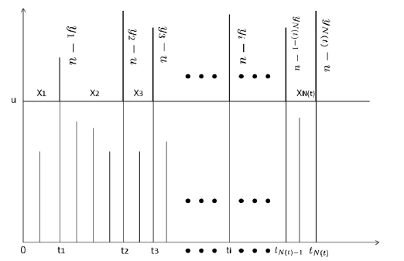

极值理论 - 学术研究
t_{i} 建模
Duration and Intensity
y_{i} 建模
GPD
Duration-POT
Intensity-POT
Notes:
说明，此处的分析仅仅是非常粗浅的暴力回归分析，对一个公司的定价、估值还有许多类似于PE、PB、PEG等生产经营指标需要进行考虑。此处只是给学生们一个直观的感受，让学生们学会独立思考，不要被茅台表面上600多的股价所迷惑。

Slide 18
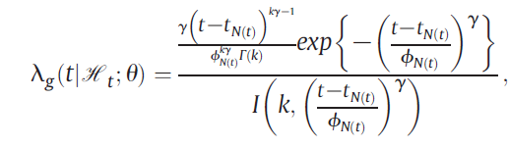
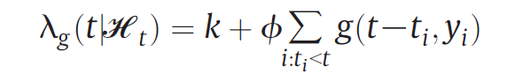
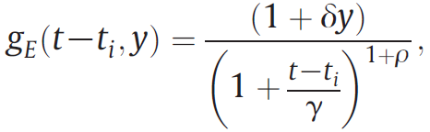
极值理论 - 学术研究
ACD模型条件强度函数 (标准间隔满足Gamma分布)
Hawkes模型条件强度函数
核密度函数 g(*) 满足
Notes:
说明，此处的分析仅仅是非常粗浅的暴力回归分析，对一个公司的定价、估值还有许多类似于PE、PB、PEG等生产经营指标需要进行考虑。此处只是给学生们一个直观的感受，让学生们学会独立思考，不要被茅台表面上600多的股价所迷惑。

Slide 19
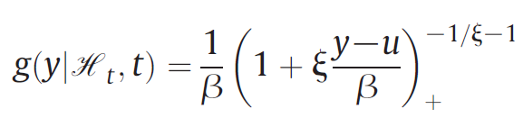


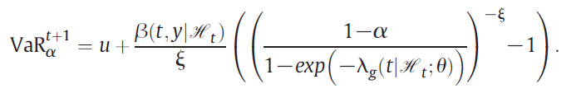
极值理论 - 学术研究
POT模型：广义帕累托分布（GPD）
ACD 模型：
Hawkes 模型：
VaR的计算公式：
Notes:
说明，此处的分析仅仅是非常粗浅的暴力回归分析，对一个公司的定价、估值还有许多类似于PE、PB、PEG等生产经营指标需要进行考虑。此处只是给学生们一个直观的感受，让学生们学会独立思考，不要被茅台表面上600多的股价所迷惑。

Slide 20
VaR的评估指标
1. Kupiec检验（非条件覆盖检验）
比较VaR序列与真实收益序列，判断失败次数是否等于给定覆盖率。
把实际损失超过VaR值记为失败，把实际损失低于VaR值记为成功。
假定VaR估计具有时间独立性，则前面的标记过程代表一系列独立的伯努利实验，失败的期望概率为p* (与α一致，即p* = α) 。
在给定置信水平下，检验事件的实际失败率是否显著不同于预期失败率，可判断VaR模型是否有效。
原假设H₀: p = p*，计算似然比统计量 (Kupiec, 1995)
其中，N失败天数，T总天数
只要LR_{uc}统计量不落在拒绝域里面（LR_{uc}<3.8415），则不能拒绝原假设
失败概率与预期失败率无显著差别，模型估计VaR的能力与预期一致，模型有效
Notes:
说明，此处的分析仅仅是非常粗浅的暴力回归分析，对一个公司的定价、估值还有许多类似于PE、PB、PEG等生产经营指标需要进行考虑。此处只是给学生们一个直观的感受，让学生们学会独立思考，不要被茅台表面上600多的股价所迷惑。

Slide 21
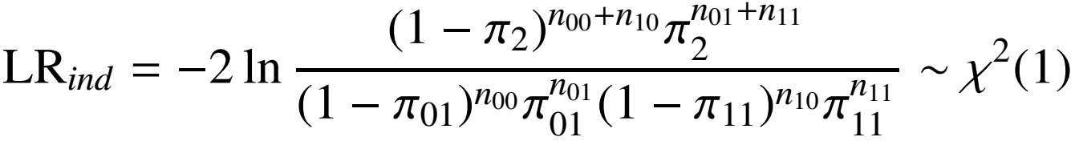




VaR的评估指标
2. Christoffersen检验（超出值独立性检验）
一个好的预测在市场波动平稳时较窄，在市场波动较大时自动变宽，落在区间预测外的观测值应均匀分布在整个样本区间，无波动聚集性。(Christoffersen, 1998)
若给定某天 VaR 没被超出，则偏差指标I_{t}为 0，否则为 1。
数n₀₀, n₀₁, n₁₀, n₁₁的个数，计算似然比统计量
其中，n_{ij} 表示同时出现状态 (i, j) 的个数。(i, j = 0, 1)
若满足独立性假设，原假设为：π₀₁ = π₁₁ = π₂
Notes:
说明，此处的分析仅仅是非常粗浅的暴力回归分析，对一个公司的定价、估值还有许多类似于PE、PB、PEG等生产经营指标需要进行考虑。此处只是给学生们一个直观的感受，让学生们学会独立思考，不要被茅台表面上600多的股价所迷惑。

Slide 22

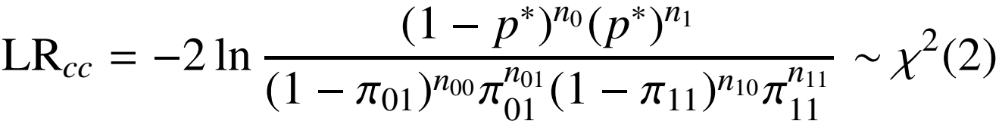
VaR的评估指标
3. 条件覆盖检验
VaR模型预测有效：非条件覆盖和独立性 ⇨ 联合检验
定义一个VaR失败事件序列的条件覆盖，VaR 必为一个独立同分布的随机过程 (Christoffersen, 1998)
计算似然比统计量
经整理可写成
Notes:
说明，此处的分析仅仅是非常粗浅的暴力回归分析，对一个公司的定价、估值还有许多类似于PE、PB、PEG等生产经营指标需要进行考虑。此处只是给学生们一个直观的感受，让学生们学会独立思考，不要被茅台表面上600多的股价所迷惑。

Slide 23
VaR的评估指标
4. 超出值序列的自相关性检验
如果发生失败的事件之间存在相关关系，那就可能连续发生损失超过前期设定的风险值，所以还需检验 VaR 序列的相关性。
检验超出值序列独立性：超出值序列 I_{t} 的自相关分析
序列自相关的原假设
H₀: corr{I_{r} , I_{t-s}} = 0, ∀ s
H₁: corr{I_{r} , I_{t-s}} ≠ 0, ∃ s
用Ljung-Box的Q统计量来进行检验
最优滞后阶数建议使用1周(5天) (Boudoukh,1998)
Notes:
说明，此处的分析仅仅是非常粗浅的暴力回归分析，对一个公司的定价、估值还有许多类似于PE、PB、PEG等生产经营指标需要进行考虑。此处只是给学生们一个直观的感受，让学生们学会独立思考，不要被茅台表面上600多的股价所迷惑。

Slide 24
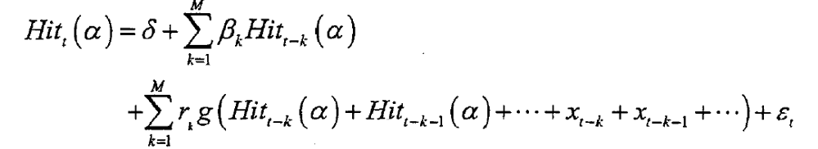
VaR的评估指标
5. 动态分位数检验（DQ检验）
利用当前的失败事件与前期的失败事件构建线性回归方程以检验失败事件间是否相关。(Engle and Manganelli, 2004)
计算碰撞序列 Hit_{t}(α):
考虑线性回归方程:
ε_{t} 满足 i.i.d.，g(*)是 Hit_{t}(α) 滞后项和外生变量 x_{t-k} 的函数。
外生变量：收益率、收益率的平方、VaR的预测值、隐含波动率等。
Notes:
说明，此处的分析仅仅是非常粗浅的暴力回归分析，对一个公司的定价、估值还有许多类似于PE、PB、PEG等生产经营指标需要进行考虑。此处只是给学生们一个直观的感受，让学生们学会独立思考，不要被茅台表面上600多的股价所迷惑。

Slide 25
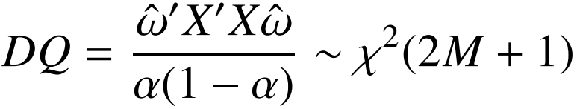
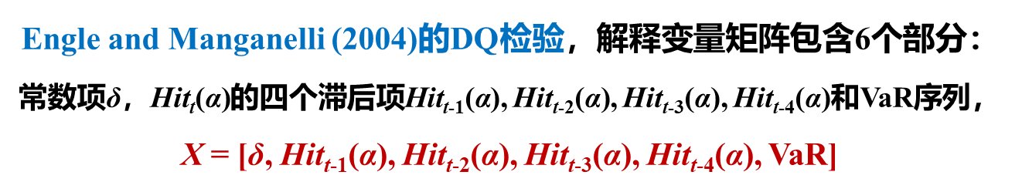
VaR的评估指标
DQ检验的零假设：
H₀: δ = β_{k} = γ_{k} = 0, k = 1, 2, …, M
β_{k} = γ_{k} = 0表示Hit_{t}(α)与包含过去信息的变量是相互独立
δ = 0表示满足非条件覆盖
定义模型的参数向量ω=[δ, β₁ ,…, β_{k} , γ₁ , …, γ_{k} ]’，X为解释变量矩阵，构建似然比统计量：
Engle and Manganelli (2004)的DQ检验，解释变量矩阵包含6个部分：常数项δ，$\text{Hi}\text{t}\text{t}\text{(}\text{α}\text{)}$的四个滞后项Hit_{t-1}(α), Hit_{t-2}(α), Hit_{t-3}(α), Hit_{t-4}(α)和VaR序列，X = [δ, Hit_{t-1}(α), Hit_{t-2}(α), Hit_{t-3}(α), Hit_{t-4}(α), VaR]
Notes:
说明，此处的分析仅仅是非常粗浅的暴力回归分析，对一个公司的定价、估值还有许多类似于PE、PB、PEG等生产经营指标需要进行考虑。此处只是给学生们一个直观的感受，让学生们学会独立思考，不要被茅台表面上600多的股价所迷惑。

Slide 26
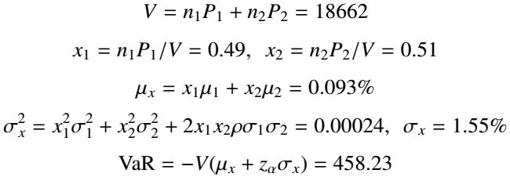
实证分析
例1：考虑股票S₁和S₂的资产组合的在险价值
期望分别为μ₁ = 0.155%和μ₂ = 0.0338%，标准差分别为σ₁ = 2.42%和σ₂ = 1.68%，相关系数 ρ = 0.14；
该资产组合含n₁=100股S₁股票，股价为P₁=91.7元，n₂=120股S₂股票，股票为P₂=79.1元
提示：计算组合价值，计算投资比重，计算组合均值和方差，计算VaR
Notes:
说明，此处的分析仅仅是非常粗浅的暴力回归分析，对一个公司的定价、估值还有许多类似于PE、PB、PEG等生产经营指标需要进行考虑。此处只是给学生们一个直观的感受，让学生们学会独立思考，不要被茅台表面上600多的股价所迷惑。

Slide 27
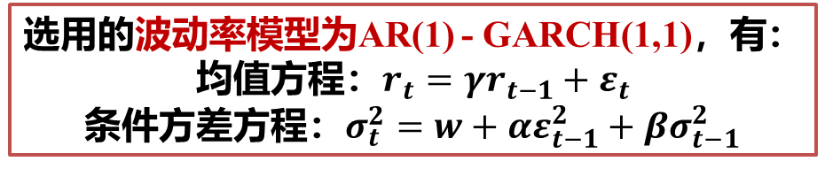
实证分析
例2：GARCH-Normal VaR计算
数据来源：上证综合指数 2006.1.5-2018.9.3 日度数据
数据处理：
将价格指数转换为对数收益率序列
r_{t} = 100(log p_{t} – log p_{t-1})
2006.1.5-2018.9.3共计3081个样本点；
2006.1.5-2017.6.16为样本内数据；
2017.6.17-2018.9.3为样本外数据；
选用的波动率模型为AR(1) - GARCH(1,1)，有：
均值方程：$r_{t}=γr_{t−1}+ε_{t}$
条件方差方程：$σ_{t}^{2}=w+αε_{t−1}^{2}+{βσ}_{t−1}^{2}$
am_argarch = arch_model(r*100, mean='AR', lags=1,
vol='garch', dist='normal', p=1, q=1)
res_argarch = am_argarch.fit()
Notes:
说明，此处的分析仅仅是非常粗浅的暴力回归分析，对一个公司的定价、估值还有许多类似于PE、PB、PEG等生产经营指标需要进行考虑。此处只是给学生们一个直观的感受，让学生们学会独立思考，不要被茅台表面上600多的股价所迷惑。

Slide 28

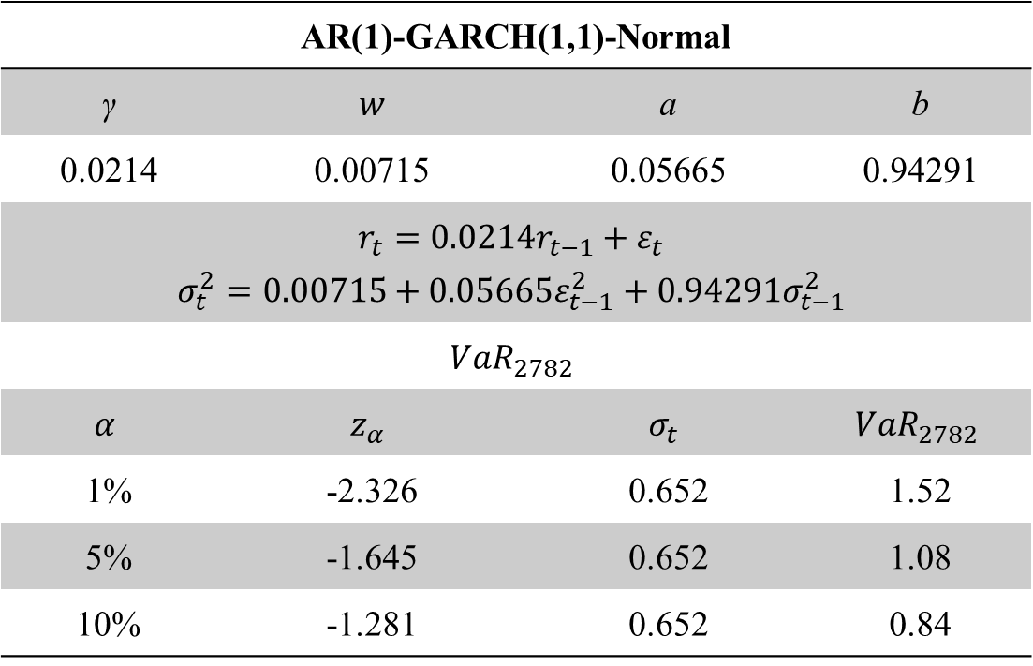
实证分析
用样本内数据估计模型参数，再进行滚动窗口预测，滚动300次，得VaR的300个预测值。
参数估计结果
AR(1)-GARCH(1,1)-Normal
γ | $$w$$ | a | b
0.0214 | 0.00715 | 0.05665 | 0.94291
$$r_{t}=0.0214r_{t−1}+ε_{t}$$ $$σ_{t}^{2}=0.00715+0.05665ε_{t−1}^{2}+0.94291σ_{t−1}^{2}$$
$${VaR}_{2782}$$
$$α$$ | $$z_{α}$$ | $$σ_{t}$$ | $${VaR}_{2782}$$
1% | -2.326 | 0.652 | 1.52
5% | -1.645 | 0.652 | 1.08
10% | -1.281 | 0.652 | 0.84
Notes:
说明，此处的分析仅仅是非常粗浅的暴力回归分析，对一个公司的定价、估值还有许多类似于PE、PB、PEG等生产经营指标需要进行考虑。此处只是给学生们一个直观的感受，让学生们学会独立思考，不要被茅台表面上600多的股价所迷惑。

Slide 29
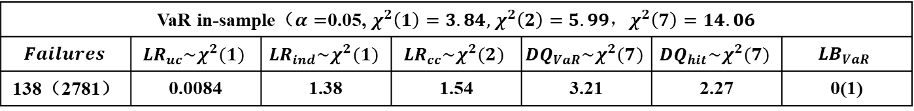
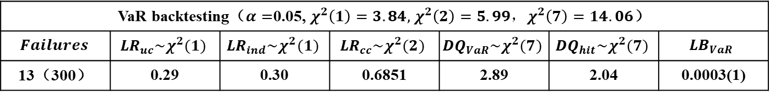
实证分析
准确性检验结果
VaR in-sample（$α=$0.05, $χ^{2}\left(1\right)=3.84,$ $χ^{2}\left(2\right)=5.99，χ^{2}\left(7\right)=14.06$
$$Failures$$ | $${LR}_{uc}\sim χ^{2}(1)$$ | $${LR}_{ind}{\sim χ}^{2}(1)$$ | $${LR}_{cc}{\sim χ}^{2}(2)$$ | $${DQ}_{VaR}{\sim χ}^{2}(7)$$ | $${DQ}_{hit}{\sim χ}^{2}(7)$$ | $${LB}_{VaR}$$
138（2781） | 0.0084 | 1.38 | 1.54 | 3.21 | 2.27 | 0(1)
VaR backtesting（$α=$0.05, $χ^{2}\left(1\right)=3.84,$ $χ^{2}\left(2\right)=5.99，χ^{2}\left(7\right)=14.06$）
$$Failures$$ | $${LR}_{uc}\sim χ^{2}(1)$$ | $${LR}_{ind}{\sim χ}^{2}(1)$$ | $${LR}_{cc}{\sim χ}^{2}(2)$$ | $${DQ}_{VaR}{\sim χ}^{2}(7)$$ | $${DQ}_{hit}{\sim χ}^{2}(7)$$ | $${LB}_{VaR}$$
13（300） | 0.29 | 0.30 | 0.6851 | 2.89 | 2.04 | 0.0003(1)
Notes:
说明，此处的分析仅仅是非常粗浅的暴力回归分析，对一个公司的定价、估值还有许多类似于PE、PB、PEG等生产经营指标需要进行考虑。此处只是给学生们一个直观的感受，让学生们学会独立思考，不要被茅台表面上600多的股价所迷惑。

Slide 30
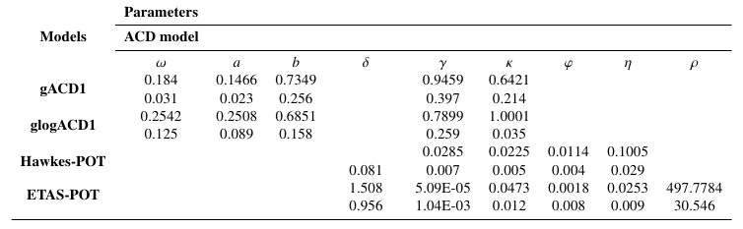
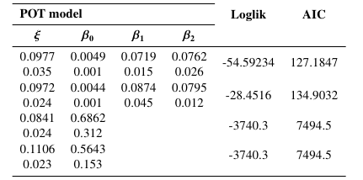
实证分析
例3. ACD-POT、Hawkes-POT VaR 计算
1.数据：WTI原油期货收盘价：1983.4.3-2018.10.22
2.参数估计结果：
Notes:
说明，此处的分析仅仅是非常粗浅的暴力回归分析，对一个公司的定价、估值还有许多类似于PE、PB、PEG等生产经营指标需要进行考虑。此处只是给学生们一个直观的感受，让学生们学会独立思考，不要被茅台表面上600多的股价所迷惑。

Slide 31
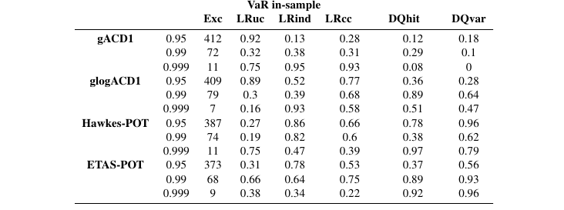
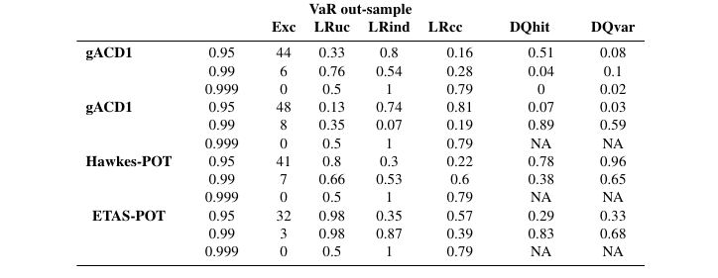
极值理论-ACD-POT、Hawkes-POT
3. 准确性检验
Notes:
说明，此处的分析仅仅是非常粗浅的暴力回归分析，对一个公司的定价、估值还有许多类似于PE、PB、PEG等生产经营指标需要进行考虑。此处只是给学生们一个直观的感受，让学生们学会独立思考，不要被茅台表面上600多的股价所迷惑。

